Slide 1
Ayuda para crear un perfil en Google Académico
Advertencia: El perfil creado para esta ayuda es ficticio

Slide 2
Google Schoolar/Google Académico: citas
Las citas de Google Académico permiten que los autores realicen fácilmente el seguimiento de las citas de sus artículos. Es posible comprobar quién cita tus publicaciones, crear un gráfico de las citas a lo largo del tiempo y calcular varios tipos de estadísticas sobre las citas.
Tu perfil puede ser público y aparece en los resultados de Google Académico cuando los usuarios buscan tu nombre, por ejemplo, Peter Suber.
Lo mejor de todo: es rápido de configurar y fácil de mantener, aunque hayas escrito cientos de artículos o te hayan citado diferentes personas. Puedes añadir grupos de artículos relacionados. Las estadísticas de tus citas se calcularán y se actualizarán automáticamente a medida que Google Académico encuentre nuevas citas de tu trabajo en la Web.
Es posible hacer que tu lista de artículos se actualice automáticamente, aunque, por supuesto, también puedes revisar las actualizaciones manualmente.

Slide 3
¿Por qué crear un perfil en Google Scholar?
Aumenta la visibilidad del investigador y fortalece su reputación e identidad digital.
Facilita compilar las citas recibidas.
Permite conocer cuáles de nuestras áreas de investigación tienen más impacto.

Slide 4
Si quiero que Google Scholar indexe mi producción el método muy eficaz es subir el trabajo a un repositorio.
Si soy Docente y/o Investigador de la UNLP, ¿donde puedo subir mi producción científica para que Google Scholar me indexe?
Si sos Docente y/o Investigador de la UNLP
en el repositorio http://sedici.unlp.edu.ar.
Esto le brindará no sólo mayor visibilidad a tu trabajo, sino que asegurará su preservación digital a largo plazo, además de acrecentar el acervo digital de la UNLP. Los trabajos subidos al repositorio cuentan no sólo con la debida atribución a sus autores sino también con licencias de uso Creative Commons, que le indican a los usuarios/lectores qué pueden o no hacer con los trabajos.

Slide 5
Google Scholar
¿Cómo puedo crear mi perfil de autor?
1. Ir a Google Schoolar Citations, crea una cuenta de Gmail normal o inicia sesión en una que ya tengas.
2. Completar el formulario de registro.
A continuación muestra grupos de artículos cuyo autor tenga un nombre similar al tuyo, elige la opción "Añadir artículos” si el grupo de artículos en cuestión es tuyo.
Cliquea en "Buscar artículos" para realizar una búsqueda normal en Google Académico y, a continuación, añade los artículos de uno en uno.
Por último, se mostrará tu perfil, entonces es posible completar otros datos tales como: foto, búsqueda de coautores y elección de alertas.

Slide 6
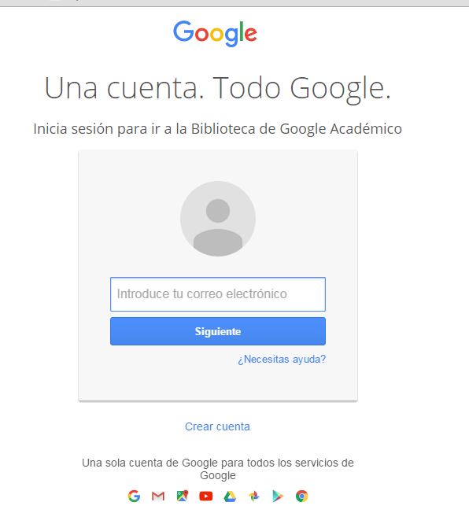

Slide 7
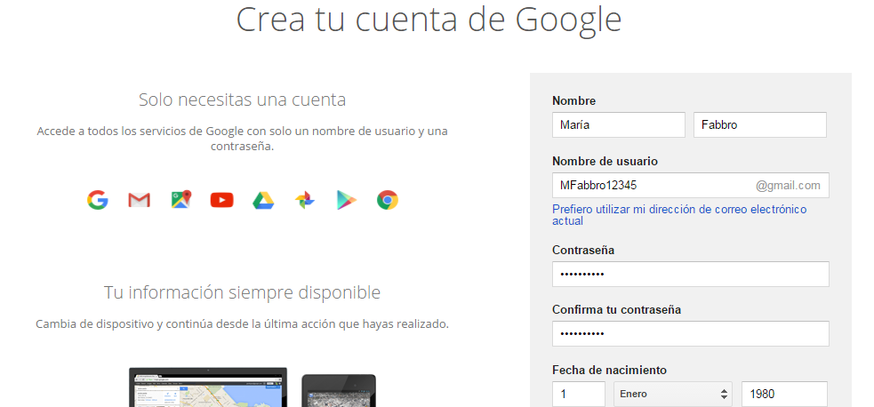
Necesitamos tener una cuenta en
GMAIL

Slide 8
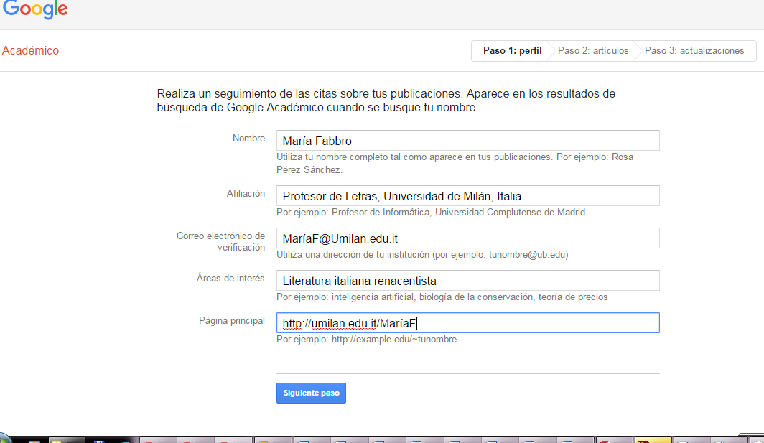
Importante
Incluir en la afiliación el nombre de la Institución.
Utilice la cuenta de email institucional
Utilice las palabras claves en Inglés en el área de interés que permite la comparación con otras personas.

Slide 9
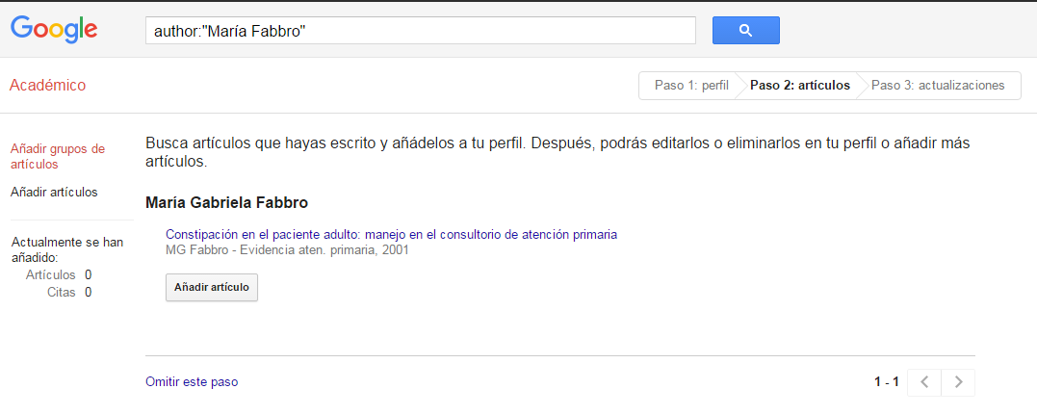

Slide 10
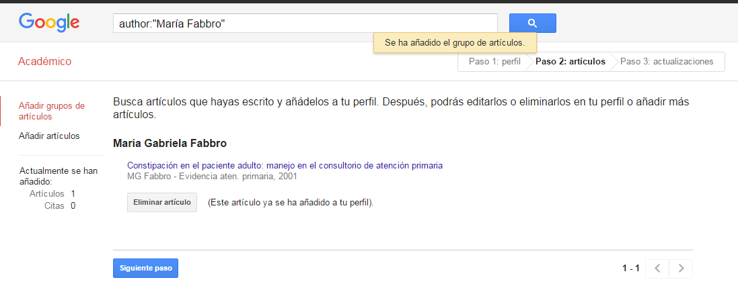
Si el artículo le pertenece se incorpora,
de lo contrario se omite el paso

Slide 11
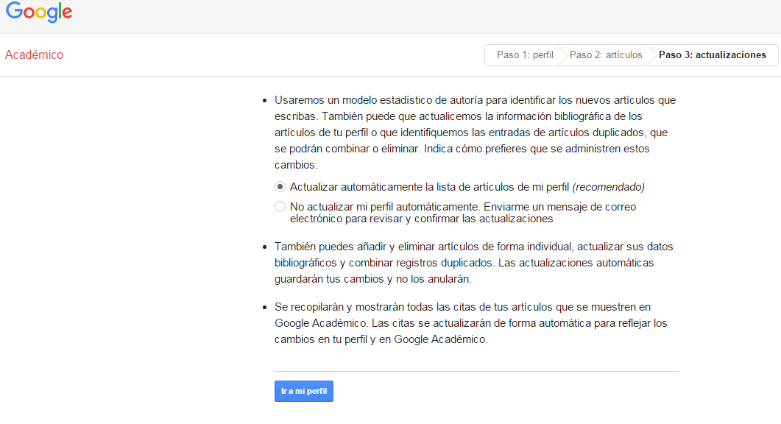

Slide 12
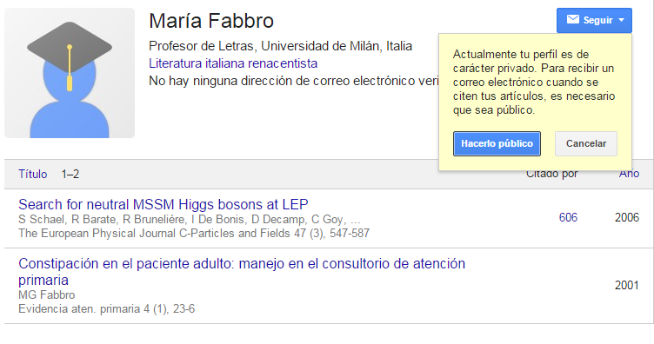

Slide 13
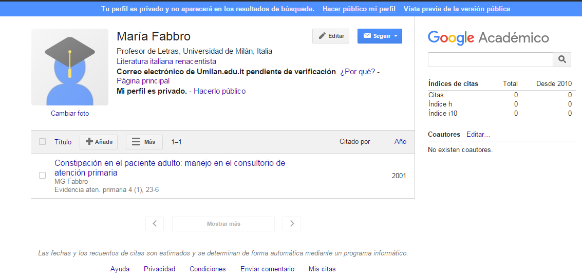
El perfil creado hay que hacerlo público
Tu perfil será privado y solo tú podrás verlo, a no ser que lo hagas público.
¿Cómo puedo hacer que mi perfil sea público?
Haz clic en el enlace "Editar" situado junto a la opción "Mi perfil es privado" y selecciona "Mi perfil es público".
El perfil deberá configurarse como público para mayor visibilidad personal e institucional.

Slide 14
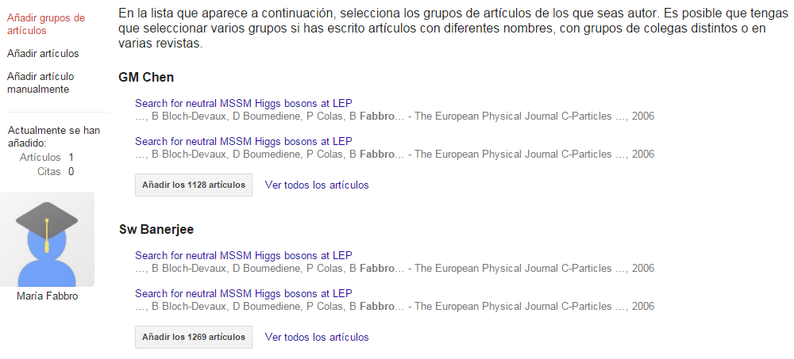
Paso 2: Añadir artículos para María Fabbro

Slide 15
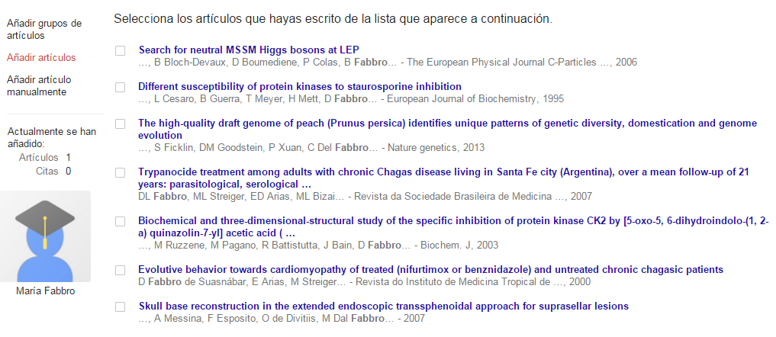
Los artículos también se pueden agregar de a uno

Slide 16
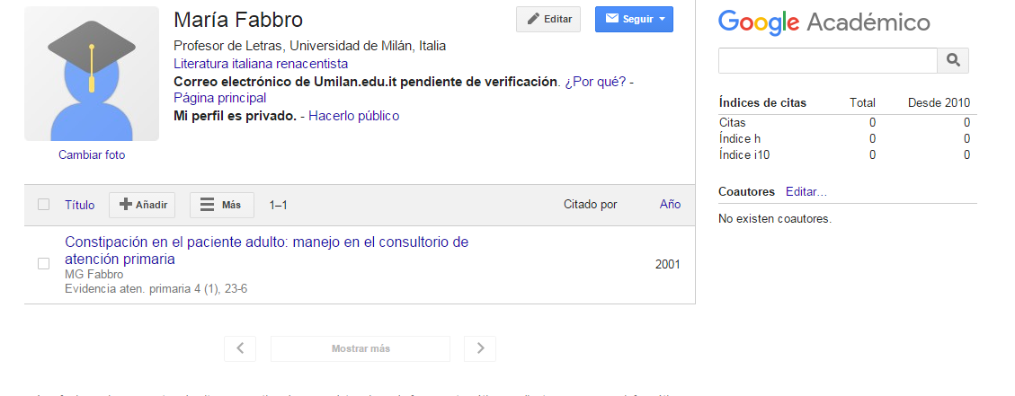
Perfil: completar foto, buscar coautores

Slide 17
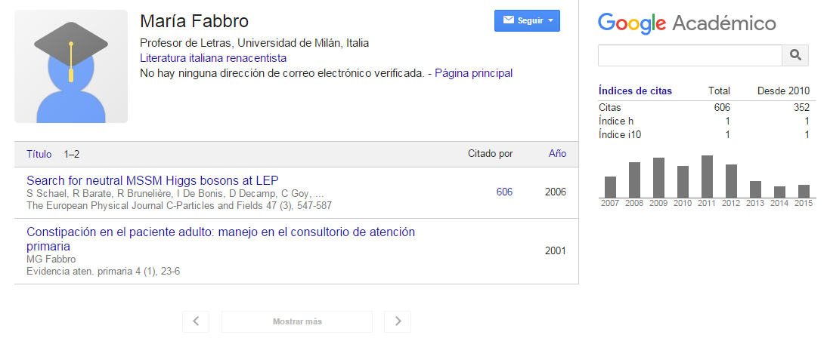
Estadísticas de María Fabbro

Slide 18
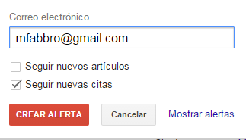
Para crear alertas: elegir en el perfil la opción: SEGUIR
Elegir la opción de artículo y/o citas y cliquear en CREAR ALERTA

Slide 19
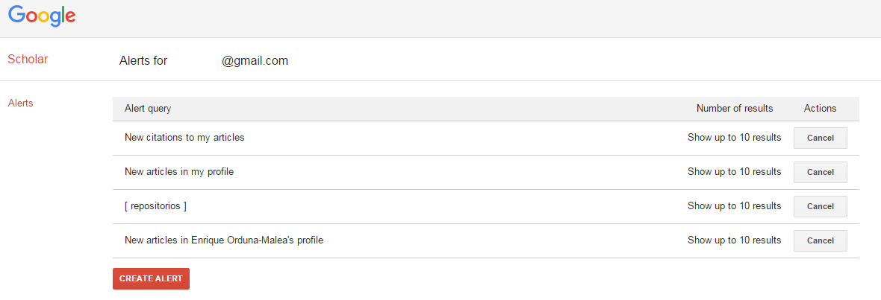
Crear alerta
Para crear una alerta nueva ponemos nuestro nombre o un término de búsqueda.
Es muy importante generar alertas, tanto a nuestras citaciones como a cuando Google Scholar indexe nuestros nuevos trabajos. Las alertas las podemos recibir en el móvil a través de GMAIL.

Slide 20
Recursos para aprender
https://scholar.google.com.ar/intl/es/scholar/citations.html
http://guiasbus.us.es/perfilesdeautor/googlescholarcitations
http://es.slideshare.net/jalonsoarevalo/como-crear-perfil-de-investigador-en-google-scholar-citations
https://www.youtube.com/watch?v=3xIKATx-8gQ
http://biblioguias.ulpgc.es/google_academico_crear_perfil
https://www.youtube.com/watch?v=Xc3IUyjgYX8

